Slide 1

«Модель сопровождения одарённых детей»

Slide 2
Актуальность.
В свете Концепции модернизации остро встает вопрос поиска путей повышения социально-экономического потенциала общества. Это возможно в случае роста интеллектуального уровня людей, которые в дальнейшем станут носителями ведущих идей общественного процесса.

Slide 3
Из материалов ФГОС
К любому образовательному учреждению предъявляются сегодня высокие требования. В этом образовательном учреждении в первую очередь должны работать высококвалифицированные и интеллигентные педагоги.

Slide 4
Принципы работы:
принцип максимального разнообразия предоставленных возможностей для развития личности;
принцип возрастания роли внеурочной деятельности;
принцип индивидуализации и дифференциации обучения;
принцип создания условий для совместной работы детей при минимальном участии воспитателя;
принцип свободы выбора детьми дополнительных образовательных услуг, помощи, наставничества.

Slide 5
Качества воспитателей:
воспитатель для ребенка является личностью продуктивно реагирующей на вызов, умеющей воспринимать критику и не страдать от стресса при работе с людьми более способными и знающими, чем он сам. Взаимодействие с одаренным ребенком должно быть направлено на оптимальное развитие способностей, иметь характер помощи, поддержки, быть недирективным;
воспитатель верит в собственную компетентность и возможность решать возникающие проблемы. Он готов нести ответственность за принимаемые решения, и одновременно уверен в своей человеческой привлекательности и состоятельности;
воспитатель считает окружающих способными самостоятельно решать свои проблемы, верит в их дружелюбие и в то, что они имеют положительные намерения, им присуще чувство собственного достоинства, которое следует ценить, уважать и оберегать;
воспитатель стремится к интеллектуальному самосовершенствованию, охотно работает над пополнением собственных знаний, готов учиться у других, заниматься самообразованием и саморазвитием.

Slide 6
Воспитатель должен быть:
увлечен своим делом;
способным к экспериментальной, научной и творческой деятельности;
профессионально грамотным;
интеллектуальным, нравственным и эрудированным;
проводником передовых педагогических технологий;
психологом и умелым организатором учебно-воспитательного процесса;
знатоком во всех областях человеческой жизни.

Slide 7
Портрет выпускника.
Любознательный, интересующийся, активно познающий мир.
Умеющий учиться, способный к организации собственной деятельности.
Уважающий и принимающий ценности семьи и общества, историю и культуру каждого народа.
Доброжелательный, умеющий слушать и слышать партнера, уважающий свое и чужое мнение.
Готовый самостоятельно действовать и отвечать за свои поступки.

Slide 8
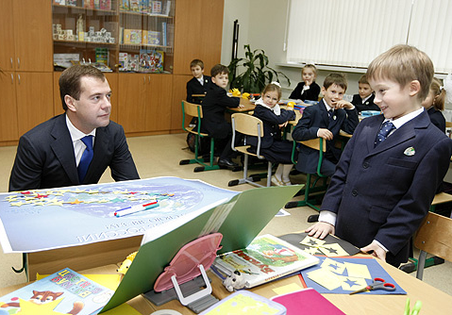
Пункты из президентской инициативы
Возможность раскрыть способности, подготовиться к жизни. Обновленное содержание образования.
Новое поколение образовательных стандартов
Разветвленная система поиска и поддержки талантливых детей,
их сопровождения в течение всего периода становления личности
К каждому ученику –
индивидуальный подход,
минимизирующий риски для
здоровья в процессе обучения

Slide 9
Создание и реализация модели работы с одарёнными детьми возможно при выполнении следующих условий:
создана нормативная и учебно – материальная база для организации работы с одарёнными детьми;
проведена диагностика одарённости;
разработана программа работы с одарёнными детьми
разработано методическое обеспечение;
созданы условия для психолого – педагогической подготовки педагогических работников.

Slide 10
Первый этап – диагностико-организационный(1год )
Создание нормативно-правовой базы.
Создание системы диагностики развития одарённости детей в процессе реализации программ.
Изучение контингента воспитанников с целью выявления типов одарённости детей.
Организация методического обеспечения
Повышение психолого-педагогической компетентности воспитателей.

Slide 11

апробация программы работы с одарёнными детьми;
мониторинг интеллектуальных и творческих показателей каждого ребёнка;
отработка педагогических технологий работы с одарёнными детьми;
методическая помощь в реализации программы, обмен опытом, совершенствование мастерства учителей;
отслеживание результативности, сравнительный анализ, коррекция;
психологическая, социальная, педагогическая, валеологическая поддержка одарённых детей.

Slide 12
Третий этап – рефлексивно – обобщающий (1 год)
анализ и обобщение результатов развития одарённых детей;
анализ мониторинга достижений каждого учащегося;
анализ деятельности воспитателей по работе с одарёнными детьми;
определение проблем, возникших при реализации программы, пути их решения, корректировка программ.

Slide 13
Направления реализации программы:
1. Координационное .
2. Диагностическое.
3. Кадровое.
4. Развивающее.
5. Информационное.

Slide 14
Координационное направление:
Организация работы коллектива .
Обеспечение нормативно – правовой базы.
Организация предметных кружков.
Ресурсное обеспечение.
Контроль и анализ деятельности.

Slide 15
Диагностическое направление
Формирование банка методического обеспечения для выявления одарённых детей.
Проведение диагностики одарённых детей
Создание банка данных одарённых детей.
Создание системы психологического сопровождения одарённых детей.

Slide 16
Кадровое направление.
Повышение квалификации педагогов (курсы, мастер-класс, МО, создание творческих групп).
Мотивация педагогов(оказание методической и финансовой
помощи педагогам.)

Slide 17
Развивающее направление
Создание образовательной среды для развития одарённых детей.
Организация занятий по углубленному изучению предметов.
Создание условий для участия в интеллектуально-творческих мероприятиях.
Использование системы информационно – коммуникационных технологий.

Slide 18
Информационное направление
Привлечение внимания общественности, спонсоров к проблемам одарённых детей (реклама, создание интернет-сайта, выпуск стенгазет).
Организация работы библиотеки.

Slide 19
Формы работы .
индивидуальный подход, использование в практике элементов дифференцированного обучения, проведение нестандартных форм уроков;
дополнительные занятия с одарёнными детьми;
участие в районных, областных и российских конкурсах;
проектная деятельность учащихся;
посещение предметных и творческих кружков;
конкурсы, интеллектуальные игры, викторины;
создание детских портфолио.

Slide 20
Программа основных мероприятий.
№ | Мероприятия по направлениям | Ответственные
1 | Диагностика | Психолог, воспитатели
2 | Разработка Положения о работе с одарёнными детьми, | Директор
3 | Разработка Программы «Одарённые дети в начальных классах» | Зам. директора по УВР, психолог., старший воспитатель
4 | Создание: банка данных об одарённых детях, информационной базы по проблемам одарённости детей. | Зам. директора по УВР, психолог, старший воспитатель
5 | Повышение профессиональной квалификации пед.работников, работающих с одарёнными детьми. | Зам. директора по УВР, старший воспитатель
6 | Деятельность методического совета. | Зам. директора по УВР, старший воспитатель
7 | Индивидуальная работа со педагогами. | Зам. директора по УВР, старший воспитатель
8 | Создание среды общения, самореализации. | Зам. директора по УВР, старший воспитатель
10 | Привлечение внимания общественности. | Директор, воспитатели
11 | Участие педагогов в конференциях, конкурсах по проблемам одарённости. | Зам. директора по УВР.
12 | Создание базы данных по методическому обеспечению. | Зам. директора по УВР, рук. МО

Slide 21
Риски и методы их коррекции
Отсутствие материальной базы. | Оснащение материально – технической базы школы ( спонсорская помощь)
Отсутствие подготовленных педагогов. | Повышение квалификации педагогов( курсы, научно – практические конференции, МО, семинары)
Отсутствие методической базы. | Создание банка данных методической литературы.
Низкая мотивация учащихся к получению дополнительных знаний. | Стимуляция учащихся ( грамоты, гранты, денежные вознаграждения, призы)

Slide 22
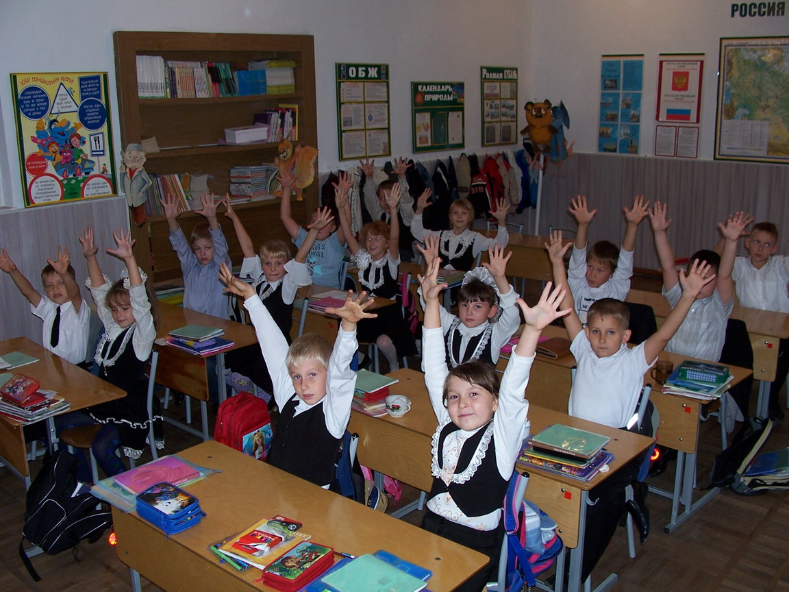
« Если ребенок с первого класса подготовлен к тому, что он должен учиться создавать, придумывать, находить оригинальные решения, то формирование личности будет проходить на основе обогащения её интеллектуального профиля…Обучая детей творческому мышлению, мы обогащаем их не только интеллектуально, но и личностно.»
Р.Дж. Стернберг, Е. Григоренко.

